Slide 1
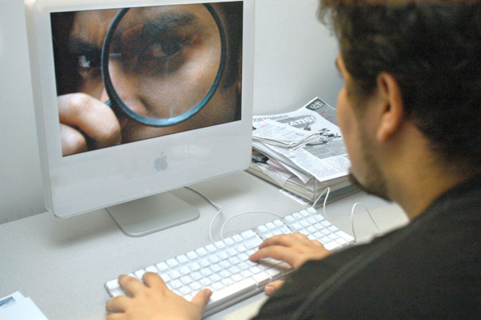
PRIVACIDAD EN INTERNET

Slide 2

CONCEPTO DE PRIVACIDAD
Cuando se habla de Privacidad se hace referencia al “ámbito de la vida privada que se tiene derecho a proteger de cualquier intromisión”. No obstante, no puede hablarse de un único concepto de privacidad, sino que se trata de un concepto variable en función de los elementos y circunstancias

Slide 3
REGULACIÓN
El derecho fundamental a la intimidad se encuentra reconocido en el art. 18 de la Constitución Española de 1978.
Por su parte, y en relación a la protección de la intimidad en el ámbito de las nuevas tecnologías, el art. 18.4 de la Constitución Española dispone que “la ley limitará el uso de la informática para garantizar el honor y la intimidad personal y familiar de los ciudadanos y el pleno ejercicio de sus derechos”, dando así una regulación expresa desde la norma fundamental del Estado a la protección de la intimidad y la privacidad en el sector de las nuevas tecnologías.

Slide 4
Medidas para proteger la intimidad en Internet
Para una mejor protección de la intimidad en Internet se han de llevar a cabo las siguientes acciones:
• Leer detenidamente las Condiciones Generales y legales de aquellos sitios web que se utilizan.
Registrarse únicamente en aquellos sitios web en los que se tenga confianza.
Ser conscientes de que, en cualquier caso, se debe ser informado de forma previa, clara y de fácil comprensión sobre la finalidad para la que se recaban los datos de carácter personal, quién será el Responsable del Tratamiento y cuáles son los derechos de que se dispone.

Slide 5
Privacidad en las Redes Sociales
L as conocidas como redes sociales están viendo cómo su número de usuarios aumenta diariamente, llegando algunas de ellas a contar con más de 6 millones de usuarios dados de alta.
Este tipo de sitios pueden llegar a suponer un importante compromiso desde el punto de vista de la privacidad y la intimidad de los usuarios.
En relación con la privacidad, cabe destacar dos problemáticas:
Por una parte, la responsabilidad del buscador, al indexar sitios web con perfiles y datos de carácter personal de los integrantes de la red social.
- De otra parte, la responsabilidad de la propia red social, a la hora de disponer de los perfiles de sus integrantes, así como de la realización de publicidad personalizada y contextualizada con la información y los datos que el propio usuario ha introducido en la red.

Slide 6
ENCUESTA
Los jóvenes de hasta 20 años son los menos conscientes de las consecuencias reales derivadas de esto.
Este informe se ha realizado entre internautas con edades comprendidas entre los 16 y 40 años. La mayoría es consciente del hecho de que los datos privados que se publiquen en Internet pueden ser vistos por terceros.
De la encuesta también se desprende que los europeos tienen de media 3,3 perfiles en redes sociales. Los jóvenes de entre 20 y 30 años son los que tienen de media más perfiles (3,97), seguidos por los de 30 a 40 años (3,7).

Slide 7
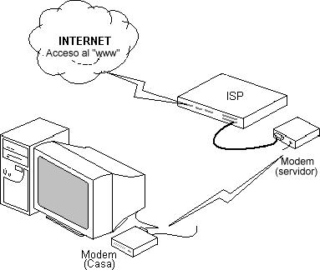
INTERNET

Slide 8

El fiscal de delitos informáticos de Granada, Francisco Hernández, ha alertado de que las redes sociales y las comunidades virtuales "debilitan el concepto de intimidad", especialmente en el caso de los menores, que exponen información e imágenes sobre su vida personal de forma voluntaria.
El fiscal de delitos informáticos de Granada, Francisco Hernández, ha alertado de que las redes sociales y las comunidades virtuales "debilitan el concepto de intimidad", especialmente en el caso de los menores, que exponen información e imágenes sobre su vida personal de forma voluntaria.

Slide 9
Delitos informáticos: protección penal de la intimidad
El artículo 197.2 supone una novedad “Las mismas penas se impondrán al que, sin estar autorizado, se apodere, utilice o modifique, en perjuicio de tercero, datos reservados de carácter personal o familiar de otro que se hallen registrados en ficheros o soportes informáticos, electrónicos o telemáticos, o en cualquier otro tipo de archivo o registro público o privado”. Iguales penas se impondrán a quien sin estar autorizados, acceda por cualquier medio a los mismos y a quien los altere o utilice en perjuicio del titular de los datos o de un tercero”.
Pena: Prisión de una a cuatro años y multa de doce a veinticuatro meses.

Slide 10
Delitos informáticos: protección penal de la intimidad
En el art. 18.3 de la Constitución “se garantiza el secreto de las comunicaciones y, especialmente...de las telefónicas, salvo resolución judicial”.
Se castiga en el artículo 197.1 párrafo segundo, a quien intercepte a otro “sus telecomunicaciones o u [...] escucha, transmisión, grabación o reproducción del sonido o de la imagen, o de cualquier otra señal de comunicación”.
Pena: Prisión de uno a cuatro años y multa de doce a veinticuatro meses.

Slide 11
Delitos informáticos: protección penal de la intimidad
Se castiga en el párrafo primero del artículo 197.3 a los que habiendo realizado alguna de las conductas previstas en los números 1 y 2 “difunden, revelan o ceden a terceros los datos o hechos descubiertos o las imágenes captadas”.
Pena: Prisión de dos a cinco años.

Slide 12
Delitos informáticos: protección penal de la intimidad
Se contempla el supuesto en el que el sujeto lleva a cabo un acto de difusión, revelación o cesión de datos, hechos o imágenes, concernientes a la intimidad de otro, sin haber tomado parte en la conducta típica básica de acceso ilícito a la intimidad, conforme a los apartados 1 y 2 del artículo 197. El tipo exige como elemento típico delimitador de la conducta incriminada que el sujeto tuviere conocimiento del origen ilícito de los datos.
Se trata de un delito de indiscreción, que presenta una autonomía con respecto a las restantes tipicidades presentes

